Slide 1





Tiết 25:
TÌNH THÁI TỪ
I. Tìm hiểu bài:

Slide 2
1. Chức năng của tình thái từ
Ví dụ: sgk/80
a) - Mẹ đi làm rồi à ?
Câu nghi vấn
b) - Con nín đi !
Câu cầu khiến
c) Thương thay cũng một kiếp người
Khéo thay mang lấy sắc tài làm chi !
Câu cảm thán
Nếu ta lược bỏ các từ in đậm trong ba câu trên thì ý nghĩa của các câu có gì thay đổi ?
Các câu a, b, c thuộc kiểu câu gì ?

Slide 3
Nếu ta lược bỏ các từ in đậm thì ý nghĩa của câu có gì thay đổi ?
a) - Mẹ đi làm rồi
Không tạo được câu nghi vấn
à ?
b) Mẹ tôi vừa kéo tay tôi, xoa đầu tôi hỏi, thì tôi oà lên khóc rồi cứ thế nức nở. Mẹ tôi cũng sụt sùi theo:
- Con nín
(Nguyên Hồng, Những ngày thơ ấu)
đi !
Không tạo được câu cầu khiến
c) cũng một kiếp người,
mang lấy sắc tài làm chi!
(Nguyễn Du, Truyên Kiều)
Thương
thay
Khéo
thay
Không tạo được câu cảm thán
Vậy theo em các từ “à, đi, thay” được thêm vào câu nhằm mục đích gì?

Slide 4
a) Từ “à” để tạo lập câu nghi vấn.
b) Từ “đi” để tạo lập câu cầu khiến
a) Mẹ đi làm rồi à ?
Câu nghi vấn
c) Từ “thay” để tạo lập câu cảm thán
b) Con nín đi !
Câu cầu khiến
Vậy em cho biết tình thái từ là gì?
d) Từ “ạ”: Để tạo nên sắc thái tình cảm: thể hiện mức độ lễ phép cao hơn.
Câu cảm thán
d) - Em chào cô ạ !
Câu cảm thán
Các từ “ à, đi, thay, ạ” là những tình thái từ.
c) Thương thay cũng một kiếp người
Khéo thay mang lấy sắc tài làm chi !
Thể hiện mức độ lễ phép cao
Nếu ta bỏ từ “ạ”thì sẽ có gì thay đổi ?
Từ ạ biểu thị sắc thái tình cảm gì của người nói ?
- Em chào cô !
Câu cảm thán
Ghi nhớ 1 : sgk 81
Vậy từ “ạ” thêm vào câu để làm gì?
Thể hiện mức độ lễ phép không cao
* Tình thái từ là những từ được thêm vào câu để cấu tạo câu nghi vấn, câu cầu khiến, câu cảm thán và để biểu thị các sắc thái tình cảm của người nói.

Slide 5
Tình thái từ nghi vấn: à, ư, hả, chứ chăng...
Tình thái từ cầu khiến: đi, nào, với, nhé, mà...
Tình thái từ cảm thán: thay, sao, thật...
- Tình thái từ biểu thị sắc thái tình cảm: ạ, nhé, cơ, mà...
a/ - Mẹ đi làm rồi à ?
→ Câu nghi vấn
b/ - Con nín đi !
→ Câu cầu khiến
c/ - Thương thay cũng một kiếp người
Khéo thay mang lấy sắc tài làm chi!
→ Câu cảm thán
d/ - Em chào cô ạ !
→Biểu thị sắc thái tình cảm: thể hiện sự lễ phép cao.

Slide 6

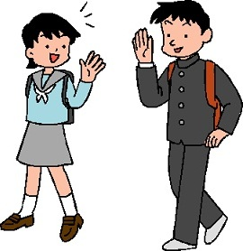
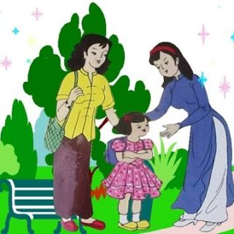
Quan sát tranh và đặt câu có dùng tình thái từ phù hợp với hình ảnh có trong tranh
1
1
Bạn An đang học bài hả?
3
2
Chào bạn nhé!
Con chào cô ạ!

Slide 7
Bài tập nhanh (bài tập 1 SGK)
Trong các câu dưới đây, từ nào (trong các từ in đậm) là tình thái từ, từ nào không phải là tình thái từ?
Em thích trường nào thì thi vào trường ấy.
Nhanh lên nào, anh em ơi !
Làm như thế mới đúng chứ !
Tôi đã khuyên bảo nó nhiều lần rồi chứ có phải không đâu.
Cứu tôi với !
g) Nó đi chơi với bạn từ sáng.
h) Con cò đậu ở đằng kia.
i) Nó thích hát dân ca Nghệ Tĩnh kia.

Slide 8
Các tình thái từ in đậm dưới đây được dùng trong hoàn cảnh giao tiếp (quan hệ tuổi tác, thứ bậc xã hội, tình cảm,....) khác nhau như thế nào ?
2. Sử dụng tình thái từ
Ví dụ | Kiểu câu | Sắc thái tình cảm | Quan hệ xã hội
Bạn chưa về à?
Thầy mệt ạ?
Bạn giúp tôi một tay nhé!
Bác giúp cháu một tay ạ!
Câu nghi vấn
Thân mật
Tuổi tác ngang hàng
Câu nghi vấn
Kính trọng,
lễ phép
Thứ bậc trên - dưới
(thầy – trò)
Câu cầu khiến
Thân mật
Tuổi tác ngang hàng
Kính trọng,
lễ phép
Tuổi tác lớn – nhỏ
Câu cầu khiến

Slide 9
Vậy khi nói và viết, cần chú ý sử dụng tình thái từ như thế nào?
Khi nói, khi viết, cần chú ý sử dụng tình thái từ phải phù hợp với hoàn cảnh giao tiếp ( quan hệ tuổi tác, thứ bậc xã hội, tình cảm,..).

Slide 10
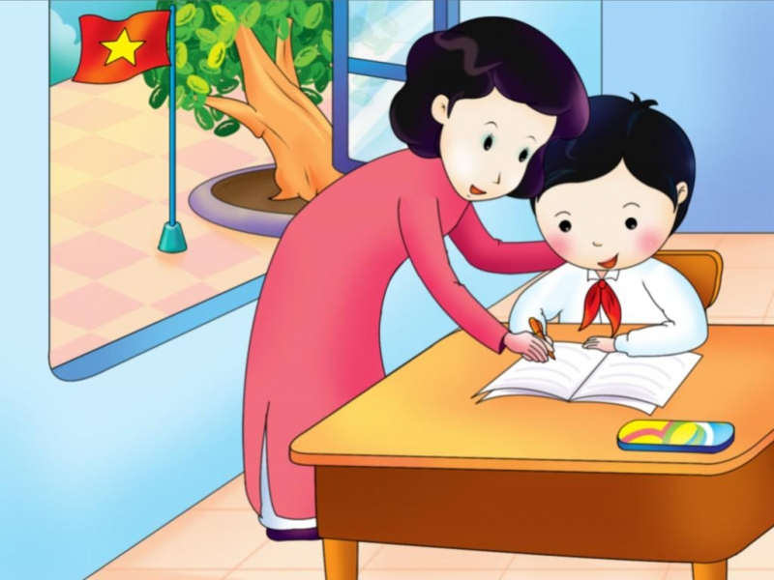

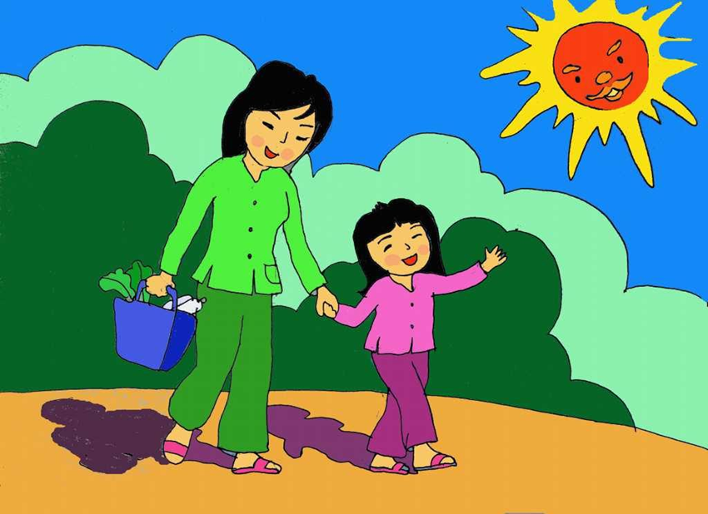
Đặt câu hỏi dùng các tình từ thái phù hợp với quan hệ xã hội trong các tình huống sau:
Bài tập nhanh : (Bài tập 4 Sgk)
Cô giảng giúp em bài tập này được không ạ?
Bạn giúp mình làm bài tập này nhé?
Ông mặt trời lên cao quá mẹ nhỉ?

Slide 11
Bài tập mở rộng
Tìm thán từ và tình thái từ có trong các câu sau? Em hãy phân biệt sự giống và khác nhau giữa thán từ và tình thái từ?
“A! Lão già tệ lắm! Tôi ăn ở với lão như thế mà lão xử với tôi như thế này à?” ( Lão Hạc, Nam Cao)
Đáp án :
* Khác nhau:
A : là thán từ.
à: là tình thái từ.
** Thán từ:
Thường đứng đầu câu;
Có khi nó được tách ra thành một câu đặc biệt.
** Tình thái từ:
Thường đứng ở cuối câu
Không thể tách ra thành câu riêng được.
* Giống nhau: đều biểu thị tình cảm, cảm xúc của người nói.

Slide 12
II. LUYỆN TẬP :
Bài 2:
Giải thích ý nghĩa của các tình thái từ in đậm trong những câu dưới đây: (sgk)
a) Từ chứ : Dùng để hỏi, muốn hỏi điều ít nhiều đã khẳng định.
b) Từ chứ : Nhấn mạnh điều vừa khẳng định.
c) Từ ư : Hỏi với thái độ phân vân.
d) Từ nhỉ : Hỏi với thái độ vừa thân mật vừa thất vọng.
e) Từ nhé : Dặn dò với thái độ thân mật.
g) Từ vậy : Thể hiện thái độ miễn cưỡng.
h) Từ cơ mà : Thể hiện thái độ thuyết phục.

Slide 13

Bài 5: Tìm một số tình thái từ trong tiếng địa phương em hoặc trong tiếng địa phương khác mà em biết?
Một số tình thái từ địa phương Nam bộ:
+ Ha ( như từ hả trong từ ngữ toàn dân): Chiếc váy này đẹp quá ha?
+ Nghen ( nhé): Em ở nhà một mình nghen.
+ Há ( nhỉ): Lạnh quá chú Năm há!
+ Mừ (mà): Má hứa với con rồi mừ!
+ Đa (nhỉ): Bữa nay coi bộ bà khó tính dữ đa.
+ Ở đây vui quá hén! (nhỉ)

Slide 14

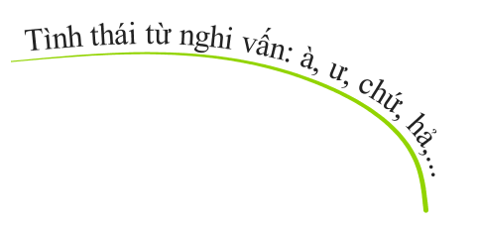
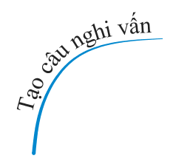
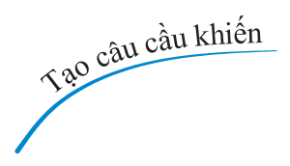
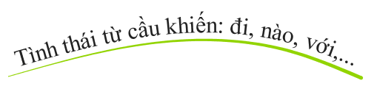


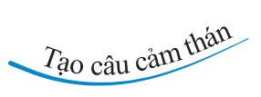
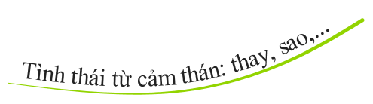

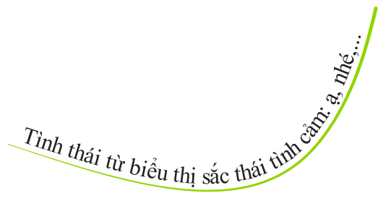
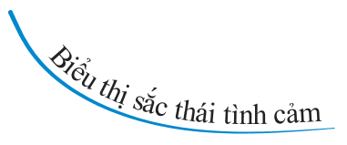
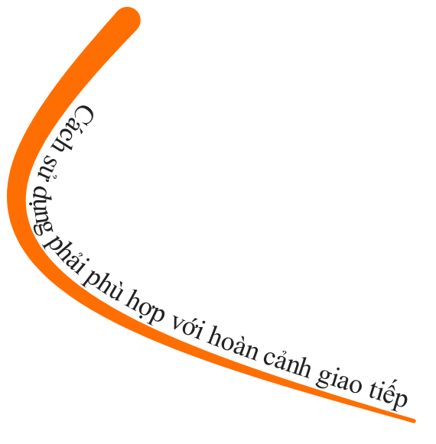
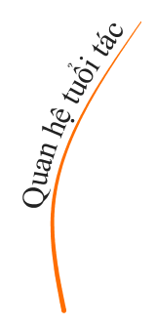
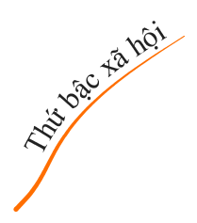


Slide 15


